Slide 1
PilietiniO ugdymO galimybės bendrojo ugdymo MOKYKLOJE
Jolita Milaknienė, Vilniaus licėjus
Šarūnas Gerulaitis, Ugdymo plėtotės centro Ugdymo turinio poskyrio vedėjas

Slide 2
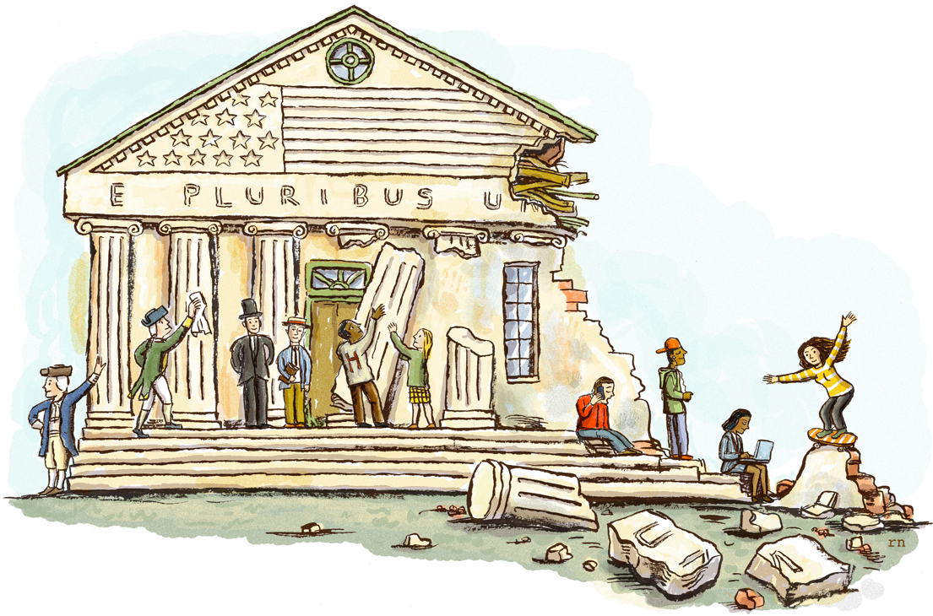
Tikslas
Aptarti pilietinio ugdymo įgyvendinimo galimybes pagrindinio ugdymo mokykloje.

Slide 3
21 amžiaus gebėjimai
(Greenstone Miller)
Prognozavimas. „Turite žinoti, kur eina pasaulis, ir kas vyksta“.
Savianalizė.
Sugebėjimas greitai mokytis.
4. Sugebėjimas papasakoti istoriją.
5. Nebijoti netikrumo.

Slide 4
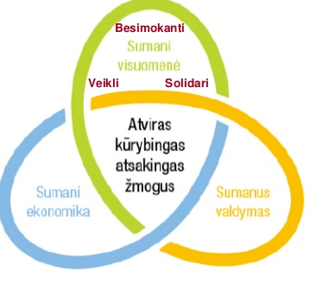
Lietuvos pažangos strategija
„Lietuva 2030“
Strategijoje pateikta sumanios Lietuvos vizija – pažadinti visuomenės ir kiekvieno jos nario, sąmoningo piliečio, kūrybingumą, susitelkti prie idėjų, kurios padėtų Lietuvai tapti modernia, veržlia, atvira pasauliui, puoselėjančia savo nacionalinį tapatumą šalimi, o ugdymo sistemą siūloma orientuoti į kūrybiškumo, pilietiškumo ir lyderystės ugdymą.
Pagal: dr. R. Dukynaitę

Slide 5

Nauji iššūkiai
Geros mokyklos koncepcija – mokyklos raidos orientyras, brėžiantis, kokie mokyklos bruožai laikomi vertingais šalyje
Pradinio, pagrindinio ir vidurinio ugdymo programų aprašo nuostatos formuoja bendrojo ugdymo kaitos kryptis. Tai taip pat susitarimai ir principai, kaip kuriamas, atnaujinamas ir įgyvendinamas ugdymo turinys

Slide 6
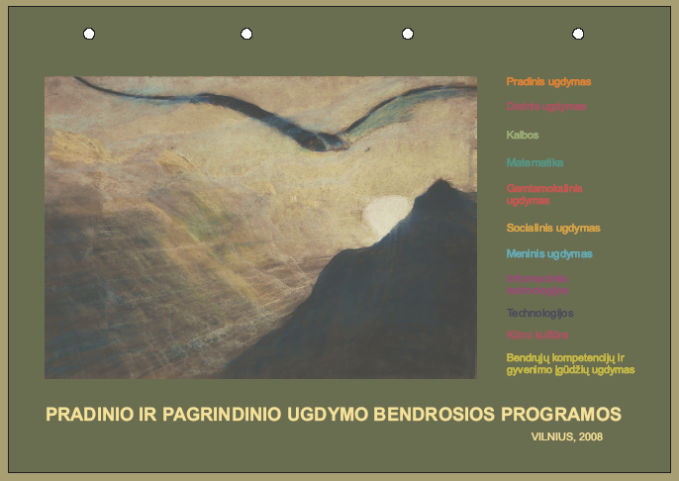
Bendrųjų ugdymo programų tikslas (2008)
Tikslas – plėtoti dvasines, intelektines ir fizines asmens galias, ugdyti aktyvų, kūrybingą, atsakingą pilietį, įgijusį kompetencijas, būtinas sėkmingai socialinei integracijai ir mokymuisi visą gyvenimą.

Slide 7
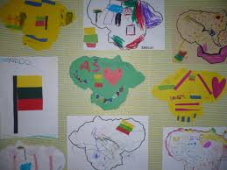


Slide 8
Pilietiškumo ugdymo įgyvendinimo būdai
ATSKIRAS MOKOMASIS DALYKAS
9-10 klasė
NEFORMALUS UGDYMAS
1-12 klasė
INTEGRUOTAS UGDYMAS
1-12 klasė
PILIETINĖS PROBLEMATIKOS INTEGRAVIMAS Į KITŲ MOKOMŲJŲ DALYKŲ TURINĮ
MOKINIŲ SOCIALINĖ-PILIETINĖ VEIKLA
MOKYKLOS BENDRUOMENIS GYVENIMAS IR SAVIVALDA
Pilietiškumo ugdymas apima visas su mokinių veikla susijusias formaliojo ir neformaliojo ugdymo sritis

Slide 9
Bendrieji ugdymo planai, 2015-2017
 | 5-6 klasė | 7-8 klasė | 9-10 klasė | Viso valandų | 11-12 klasė
Geografija | 2 val. | 4 val. | 3 val. | 315 | Bendarsis kursas - 138 val. Išplėstinis kursas - 207 val.
Istorija | 4 val. | 4 val. | 4 val. | 414 | Bendarsis kursas - 138 val. Išplėstinis kursas - 207 val. Integruotas kursas - 138 val.
Pilietiškumo pagrindai | - | - | 2 val. | 70 | Pasirenkamieji dalykai 35 val. Teisė / Religijotyra Filosofija / Psichologija
Ekonomika ir verslumas | - | - | 1 val. | 35 | Ekonomika ir verslumas
Pagrindinio ugdymo programoje (iš viso) |  |  |  | 834 | -

Slide 10
Pilietiškumo ugdymo bendrosios programos raida
Pilietinės visuomenės pagrindų BP, Pilietiškumo ugdymo integruojančioji programa (projektai) | Lietuvos bendrojo lavinimo mokyklos bendrosios programos. Pilietinės visuomenės pagrindai. | Bendroji pilietinio ugdymo programa. Pagrindinis ugdymas. | Pagrindinio pilietiškumo ugdymo bendroji programa.
Apibendrinantis kursas Pilietinės visuomenės pagrindai, 10 klasė | Pilietinės visuomenės pagrindai, 7-8 kl. ir 10 kl. (apibendrintas kursas) | Pilietiškumo pagrindai, 7-8 ir 9-10 klasėse | Pilietiškumo pagrindai, 9-10 klasėje
1994
1997
2004
2008

Slide 11
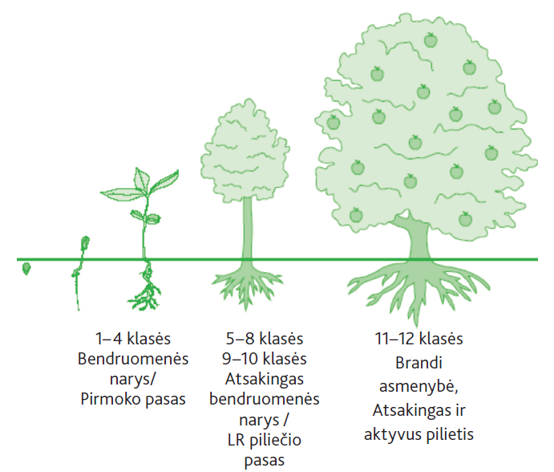
Piliečio ugdymas mokykloje

Slide 12
Pilietinis raštingumas
Pilietinis raštingumas – žinios ir sugebėjimai, padedantys suvokti politinį pasaulį.
Pilietinis raštingumas yra tai, ką Williamas Galstonas, amerikiečių politikos filosofas, vadina ypatinga pilietine dorybe: tai noras ir sugebėjimai dalyvauti viešajame diskurse ir vertinti tuos, kurie yra valdžioje.
Viešąja yra vadinam ta erdvė, kurioje žmogus ar daiktas tampa matomas ir girdimas, t.y. kurioje jis “pasirodo” publikai. Tai yra ta vieta, kurioje piliečiai išmoksta mąstyti politiškai.

Slide 13
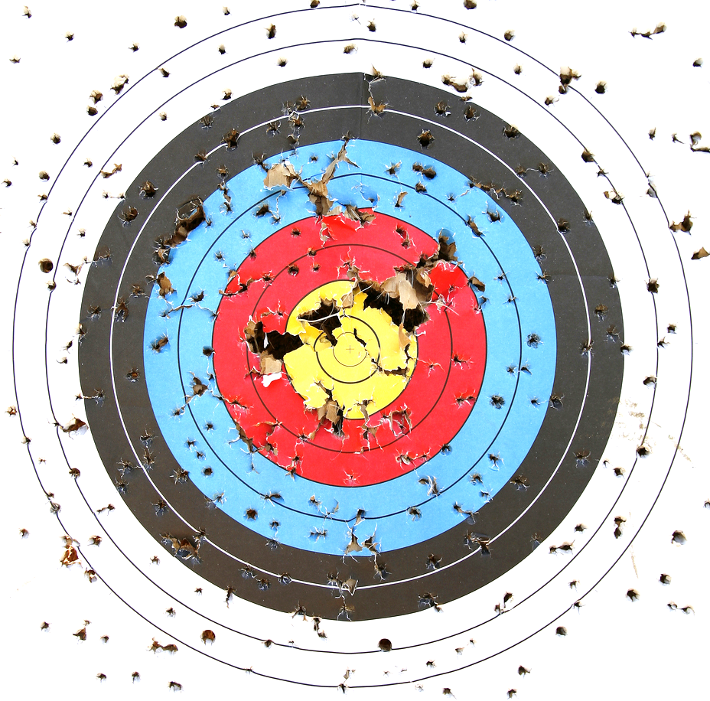
Ko tikimės?
Tikimės, kad pagrindinėje mokykloje ugdant esmines (asmenines, iniciatyvumo ir kūrybiškumo, komunikavimo, socialines, pažinimo, mokėjimo mokytis) ir dalykines (žinių ir supratimo, gebėjimų ir vertybinių nuostatų) kompetencijas, baigę
Pilietiškumo ugdymo bendrąją programą mokiniai gebės:
  pozityviai bendraudami kurti socialinius ryšius;
  veiksmingai bendradarbiauti, atsakingai priimti sprendimus;
  apmąstyti socialinę elgseną, puoselėti bendruomenines, pilietines ir tautines vertybes.
Bendrosios programos, 2008

Slide 14
Pilietiškumo ugdymo BP numatytų ugdomųjų veiklos ir teminių sričių integracija
ATSKIRAS MOKOMASIS DALYKAS
9-10 klasė
NEFORMALUS UGDYMAS
INTEGRUOTAS UGDYMAS
1-12 klasės
Veiklos sritys:
1. Bendruomenės pažinimas ir tyrinėjimas
2. Dalyvavimas ir pokyčių inicijavimas bendruomenėje
3. Socialinių ryšių kūrimas ir palaikymas
Turinio apimtys:
  Demokratinė valstybė ir pilietinė visuomenė
  Demokratijos vertybės ir pilietinė visuomenė
  Lietuva – teisinė valstybė
  Lietuva ir tarptautinė bendrija

Slide 15

Metodinė pagalba
Ilgalaikiai, trumpalaikiai planai
Parengtos Specializuoto ugdymo krypties programos
Pamokų planai (sutarta pamokos rašymo forma)
Kompetencijų ugdymo pavyzdžiai
Vertinimo ugdymo procese pavyzdžiai
Metodiniai leidiniai
Konkursai, projektai

Slide 16




Vadovėliai
http://vadoveliai.emokykla.lt/Prad%C5%BEia/Paie%C5%A1kosrezultatai/tabid/86/returntabid/41/Default.aspx

Slide 17
Bendrieji ugdymo planai
Rekomenduojama į istorijos, geografijos, pilietiškumo ugdymo pagrindų dalykų turinį integruoti:
Lietuvos ir pasaulio realijas, kurios turi būti nuolat ir sistemingai atskleidžiamos ir aptariamos su mokiniais,
nacionalinio saugumo ir gynybos pagrindų temas.
Šaltinis: 2015–2016 ir 2016–2017 mokslo metų pagrindinio ir vidurinio ugdymo programų bendrieji ugdymo planai.

Slide 18
Naujas, aktualus ugdymo turinys
Nacionalinio saugumo pamokų ciklas
Medijų ir informacinio raštingumo projekto metodinė medžiaga
Naujienlaiškis „Aktualijos! O ką manai Tu?“

Slide 19
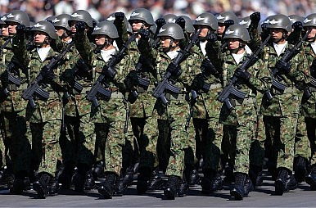
Nacionalinio saugumo pamokų ciklas
Pamoka „Lietuvos nepriklausomybei 25-eri metai: Lietuvos kariuomenė ir nacionalinis saugumas“ Skirta pirmajam pamokų ciklui „Lietuvos aktualijos: ką manai?“
Pamoka „Šiuolaikiniai kariniai konfliktai ir Lietuvos vaidmuo juos sprendžiant“
Pamoka „Šauktinio pareiga ir kasdienybė Lietuvos kariuomenėje“
Pamoka „Propaganda: kur slypi realybė?“

Slide 20
Lietuvos kariuomenė ir nacionalinis saugumas. Pamokos
Kaip tapti drąsiu žmogumi?
Etika, 9-10 kl.,1-2 pamokos
Mokinio netradicinis fizinis aktyvumas ir kario veikla
Kūno kultūra, 7-8 kl., 2 pamokos
Lietuvos kariuomenė ir nacionalinis saugumas
Dorinis ir socialinis ugdymas, 9-10 kl., 2 pamokos
Lietuvos nepriklausomybės atkūrimas
Istorija, 9-10 kl.,1-2 pamokos
Šiuolaikiniai kariniai konfliktai ir Lietuvos vaidmuo juos sprendžiant
Geografija ir pilietiškumo pagrindai, 9-10 kl. 2 pamokos
Žmogus ir tėvynė
Lietuvių kalba ir literatūra, 9-10 kl., 7 pamokos

Slide 21
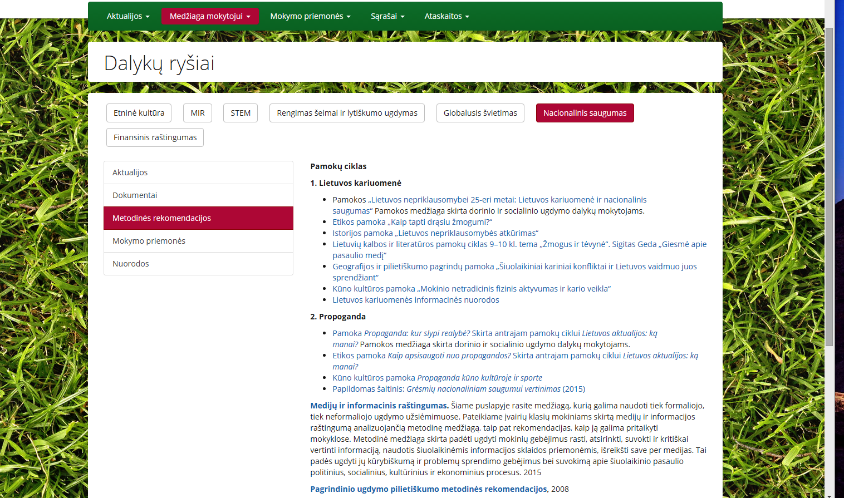
Puslapis skirtas nacionaliniams saugumui

Slide 22

Medijų ir informacinio raštingumo projekto metodinė medžiaga
Siekiama, kad mokiniai gebėtų:
suvokti, analizuoti, kritiškai vertinti ir atsirinkti spaudoje, radijo ir televizijos laidose, kino filmuose, internete ir kituose informacijos šaltiniuose pateikiamą informaciją;
efektyviai ir sąmoningai naudotis viešąja informacija ir informacinių technologijų teikiamomis galimybėmis;
kurti įvairių formų informacijos pranešimus;
įvertinti žiniasklaidos ir medijų vaidmenį demokratinėje visuomenėje bei suvokti iššūkius, su kuriais ji susiduria.
http://duomenys.ugdome.lt/?/mm/dry/med=2/213

Slide 23
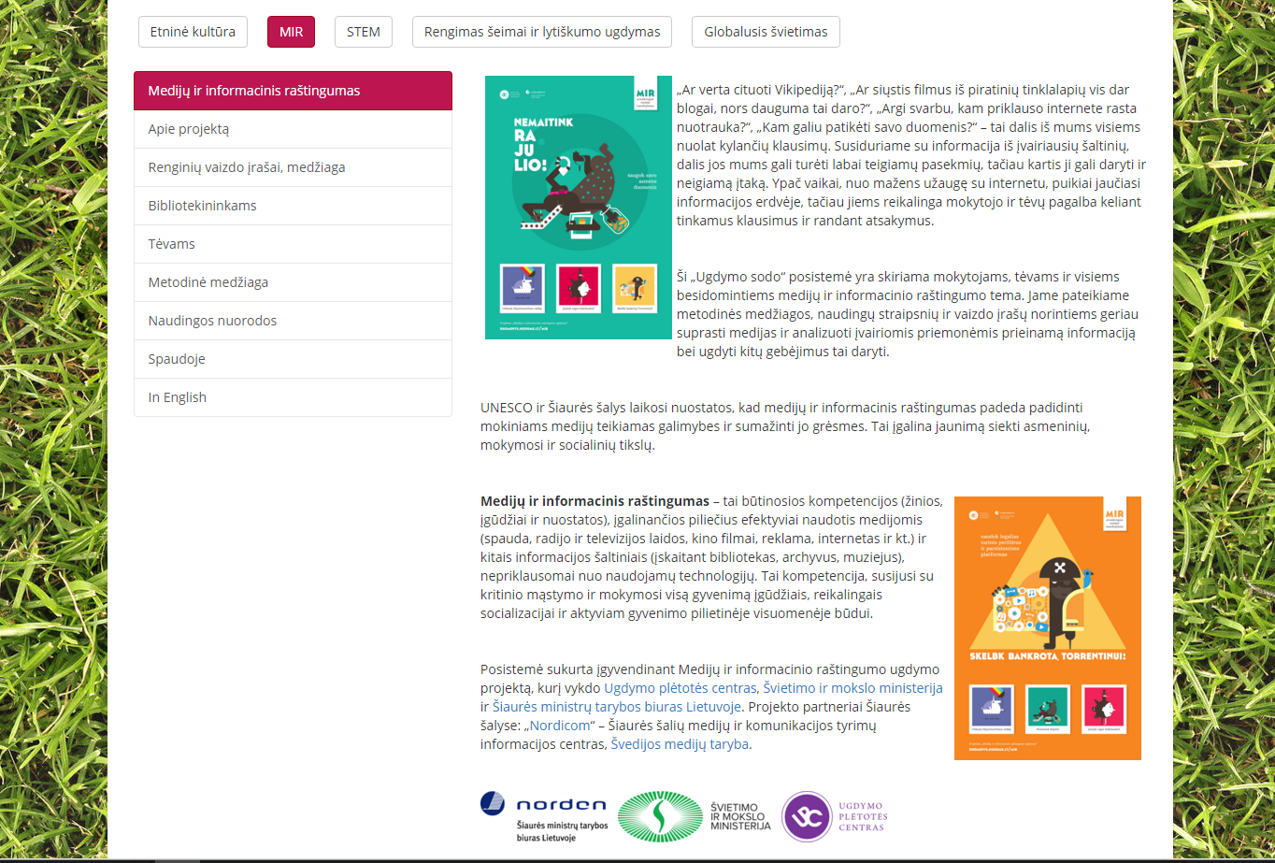
Projekto „Medijų ir informacinio raštingumo ugdymas“ metodinė medžiaga

Slide 24
Medijų ir informacinis raštingumas
Siekiama, kad mokiniai gebėtų:
suvokti, analizuoti, kritiškai vertinti ir atsirinkti spaudoje, radijo ir televizijos laidose, kino filmuose, internete ir kituose informacijos šaltiniuose pateikiamą informaciją;
efektyviai ir sąmoningai naudotis viešąja informacija ir informacinių technologijų teikiamomis galimybėmis;
kurti įvairių formų informacijos pranešimus;
įvertinti žiniasklaidos ir medijų vaidmenį demokratinėje visuomenėje bei suvokti iššūkius, su kuriais ji susiduria.

Slide 25

Medijų ir informacinio raštingumo metodinė medžiaga. Pamokų temos
1. Kaip rengiama naujiena?
2. Kaip kritiškai skaityti naujieną?
3. Žodžio laisvė ir verslas
4. Žiniasklaida ir tikrovė
5. Žiniasklaida ir įstatymai
6. Medijų teksto analizė
7. Reklamos įtaka
8. Žiniasklaida, reklama ir viešieji ryšiai
9. Žiniasklaida ir socialiniai tinklai
10. Žiniasklaidos įtaka visuomenės formavimui
11. Pasakojimas ir galia
12. Medijų vaidmuo visuomėje
13. Internetas ir etika
14. Medijos ir globalizacija
15. Naujosios medijos ir socialiniai ryšiai
16. Medijos ir stereotipai
17. Medijų įtaka tapatybės konstravimui
18. Propaganda: kur slypi realybė?
19. Kinas ir ideologija
20. Nacionalinis tapatumas ir Lietuvos įvaizdis medijose?
http://duomenys.ugdome.lt/?/mm/media

Slide 26
Aktualijų nagrinėjimo galimybės Pilietiškumo ugdymo BP
Pilietiškumo pagrindai (9-10 kl.)
Nagrinėti Lietuvos demokratinei valstybei kylančius vidaus ir išorės pavojus. Nagrinėti Lietuvos saugumo politiką, jos uždavinius, saugumo užtikrinimo būdus ir priemones.
Analizuoti konstruktyvaus ir destruktyvaus piliečių dalyvavimo valstybės gyvenime pavyzdžius, aptarti jų pasekmes pilietinės visuomenės formavimuisi.
Atpažinti ir tirti klasėje, mokykloje, vietos bend­ruomenėje ir Lietuvos visuomenėje kylančias socia­lines, aplinkosaugos
prob­lemas, jų priežastis, pasek­mes ir sprendimo galimybes.
Nagrinėti, kaip Lietuva dalyvauja sprendžiant Europos ir pasaulio problemas, tarptautinio saugumo klausimus.

Slide 27
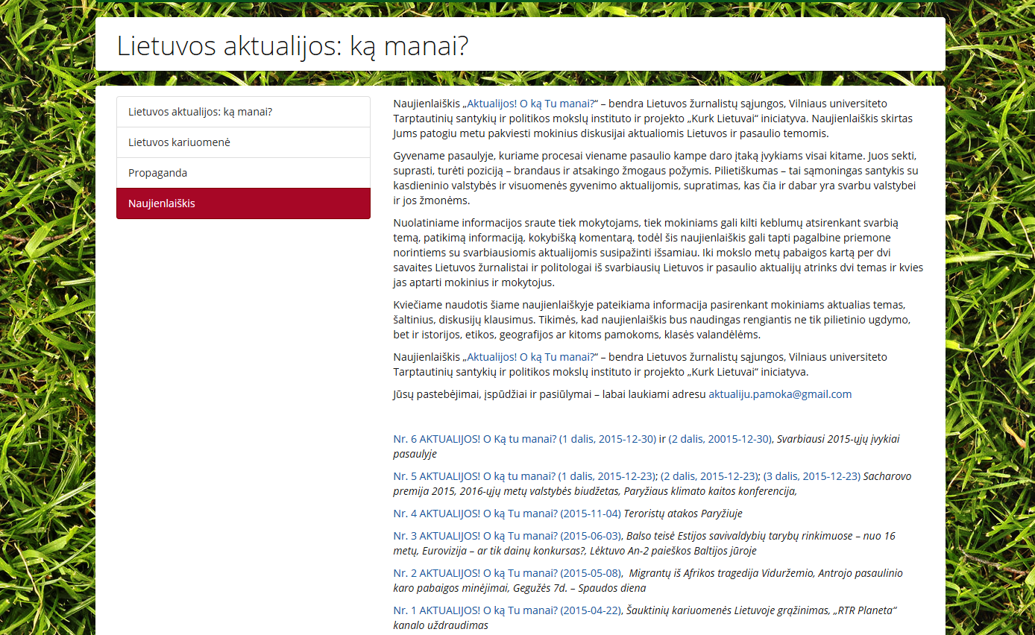
Naujienlaiškis „Aktualijos!
O ką manai Tu?“
http://duomenys.ugdome.lt/?/veikla/aktualijos

Slide 28
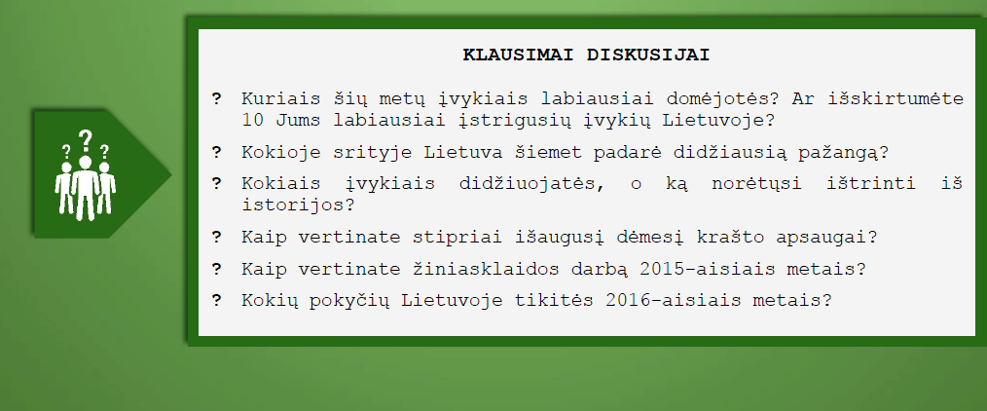
Diskusija
Lietuvos aktualijos: ką manai?
Kiek šie klausimai aktualūs mokiniams?
Per kokių dalykų pamokas / renginius galima juos aptarti?
Ar mokytojas turėtų aiškiai išsakyti savo poziciją?

Slide 29
Parengta kvalifikacijos tobulinimo programa
Programos tikslas - plėtoti mokytojų ir švietimo administratorių kompetencijas, stiprinant pilietiškumo nuostatas, suteikiant žinių nacionalinio saugumo ir gynybos srityje bei gebėjimų taikyti jas moksleivių ugdymo procese.
Programą sudaro :
privalomas modulis „Pilietiškumo ugdymas ir nacionalinio saugumo pagrindai“ (12 val.)
pasirenkamieji moduliai:
  „Medijos ir nacionalinis saugumas: iššūkiai ir galimybės“ (18 val.);
  „Pilietis ir šalies gynyba“ (22 val.);
  „Kūno kultūra, sportas ir krašto gynyba“ (22 val.);
  „ Švietimo administratorių kompetencijų tobulinimas nacionalinio saugumo ir pilietiškumo ugdymo srityse” (18 val.).
Programą baigusiu laikomas asmuo, kuris baigia pagrindinį ir bent vieną iš pasirenkamųjų modulių (trukmė ne mažiau nei 30 val.).
Pagrindinis ir pasirenkamieji programos moduliai sudaryti taip, kad dalyviai po vienos mokymų dienos atliks savarankiškas užduotis, kurios vėliau mokymų metu bus pristatomos, aptariamos ir, esant reikalui, patobulinamos.

Slide 30
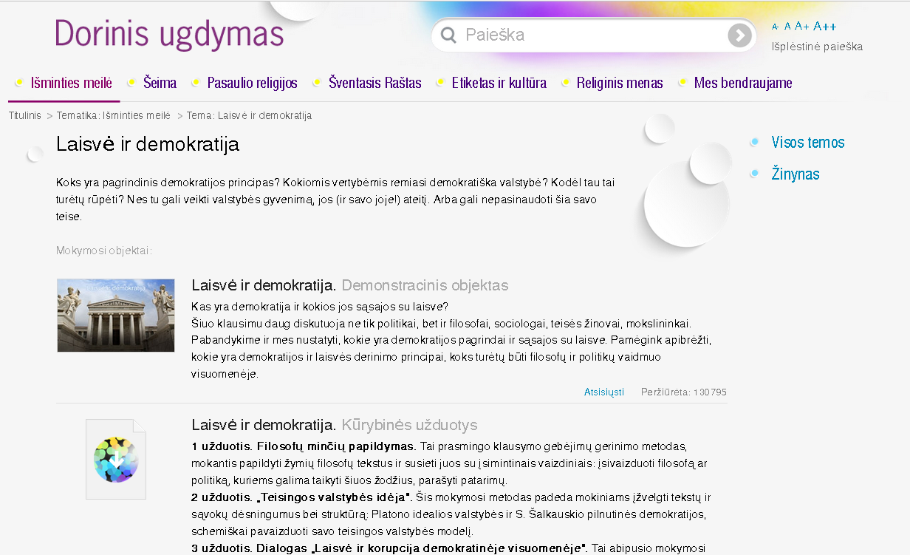
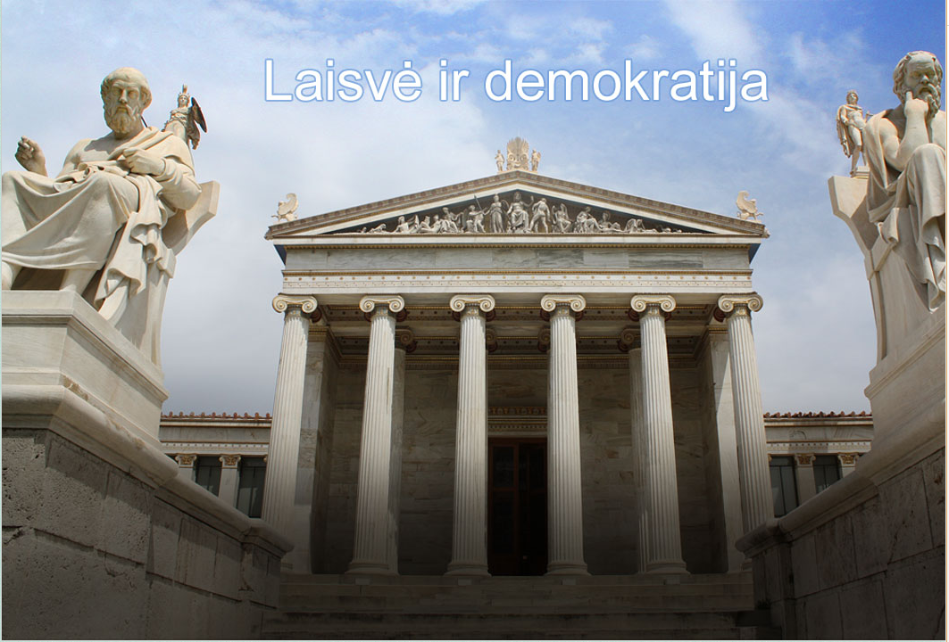
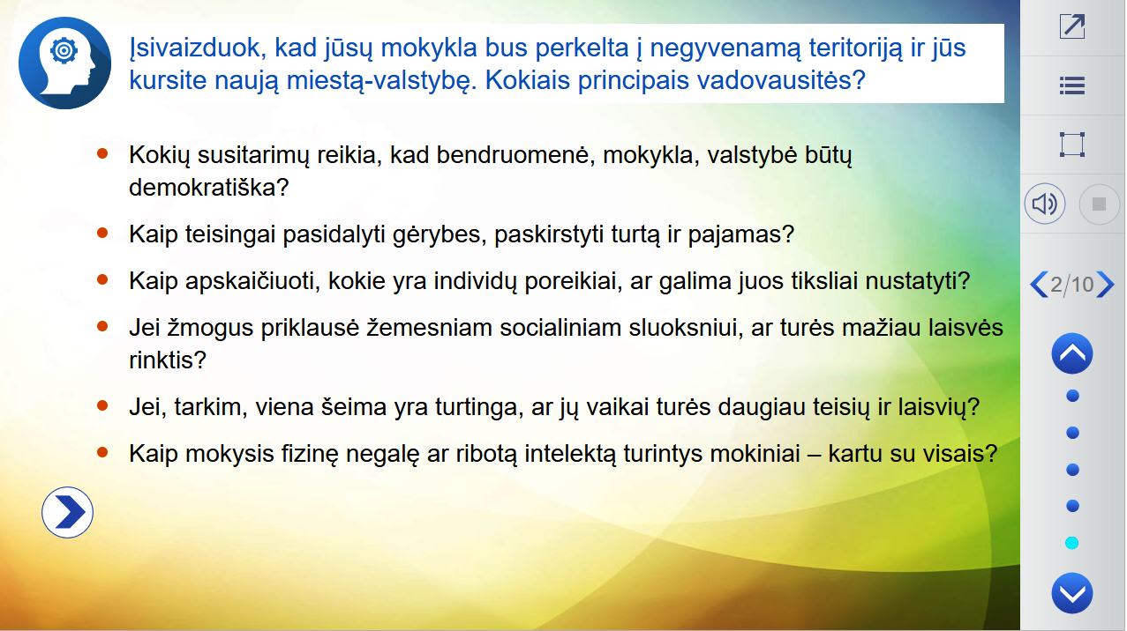

Skaitmeninės mokymo(si) priemonės
https://sodas.ugdome.lt/grotuvas/f3c95f62-9422-4248-a883-ed1145dcad4c?showLocaleChangeLinks=true arba http://smp2014do.ugdome.lt/

Slide 31

Žr., http://www.upc.smm.lt/projektai/pkt/rezultatai/priemones/LIETUVOS-PILIETIS2.pdf

Slide 32
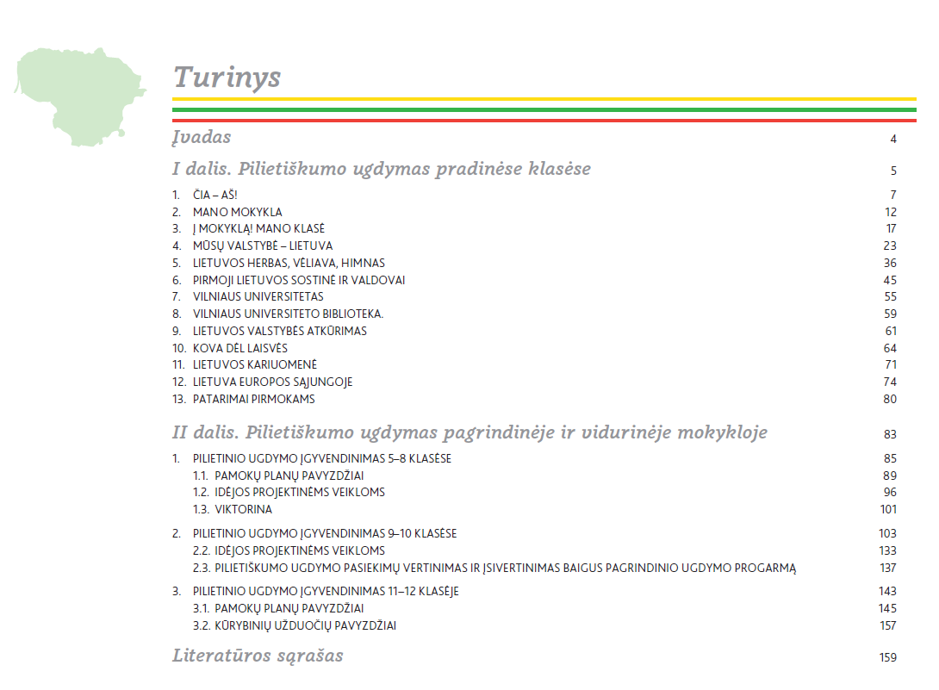

Slide 33
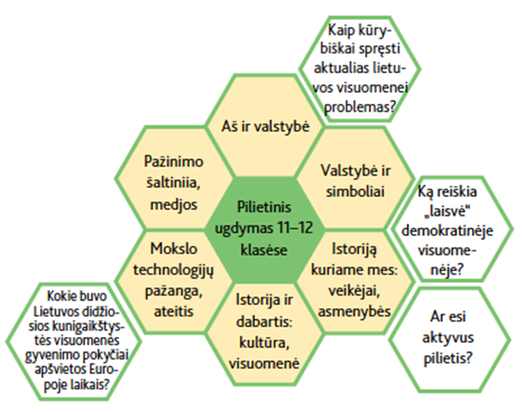
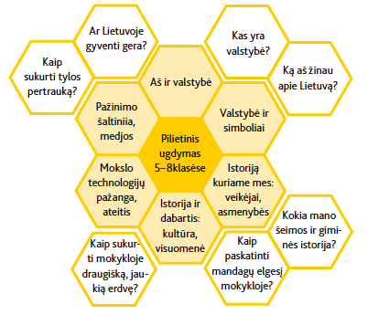
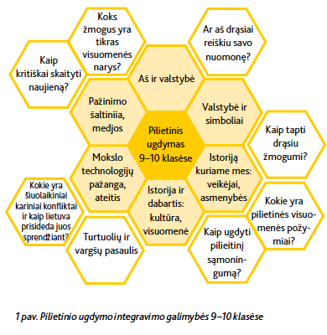
Metodinis leidinys
Filmukų nuoroda
http://www.upc.smm.lt/projektai/pkt/rezultatai.php

Slide 34
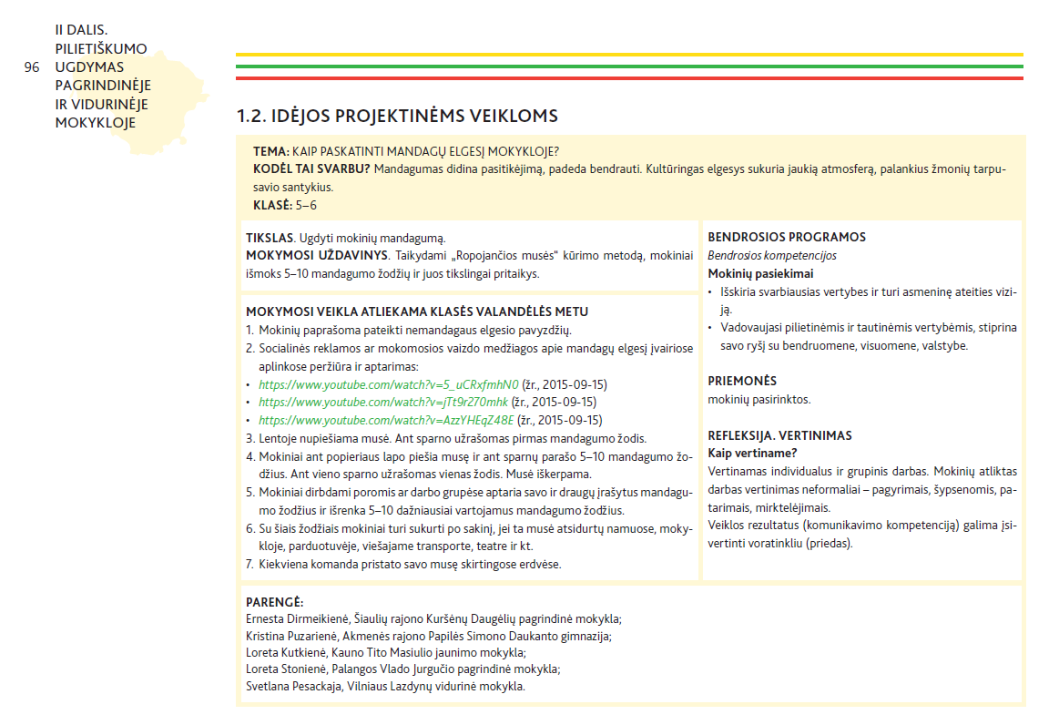
Pilietinio ugdymo įgyvendinimas 5-8 klasėje

Slide 35
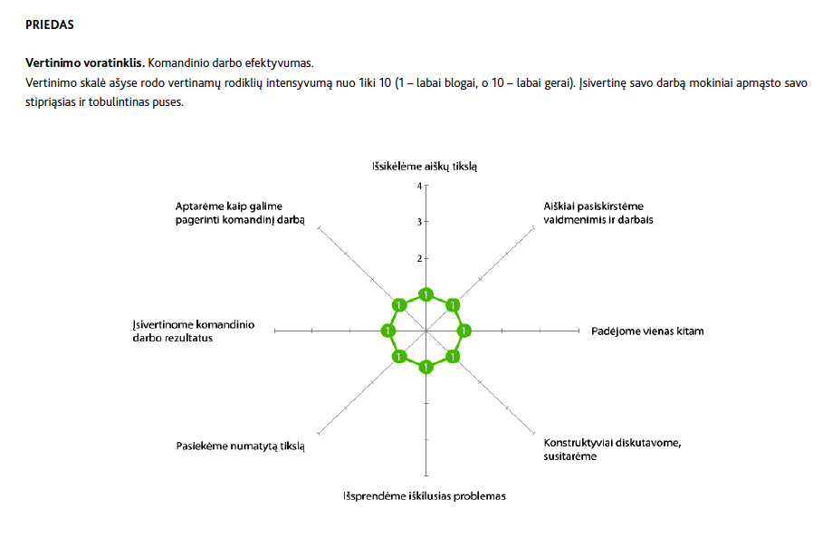
Vertinimas

Slide 36
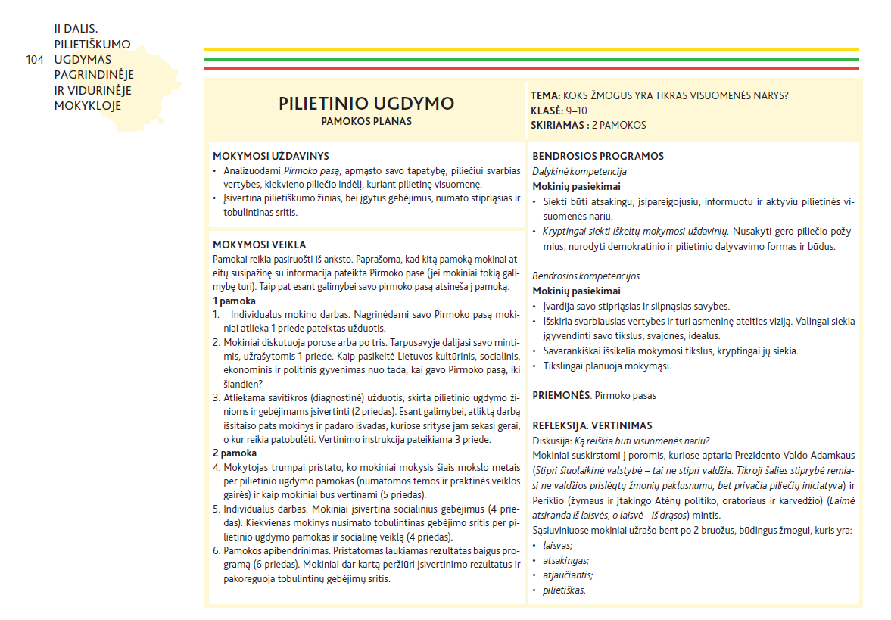
Pilietinio ugdymo įgyvendinimas 9-10 klasėje

Slide 37
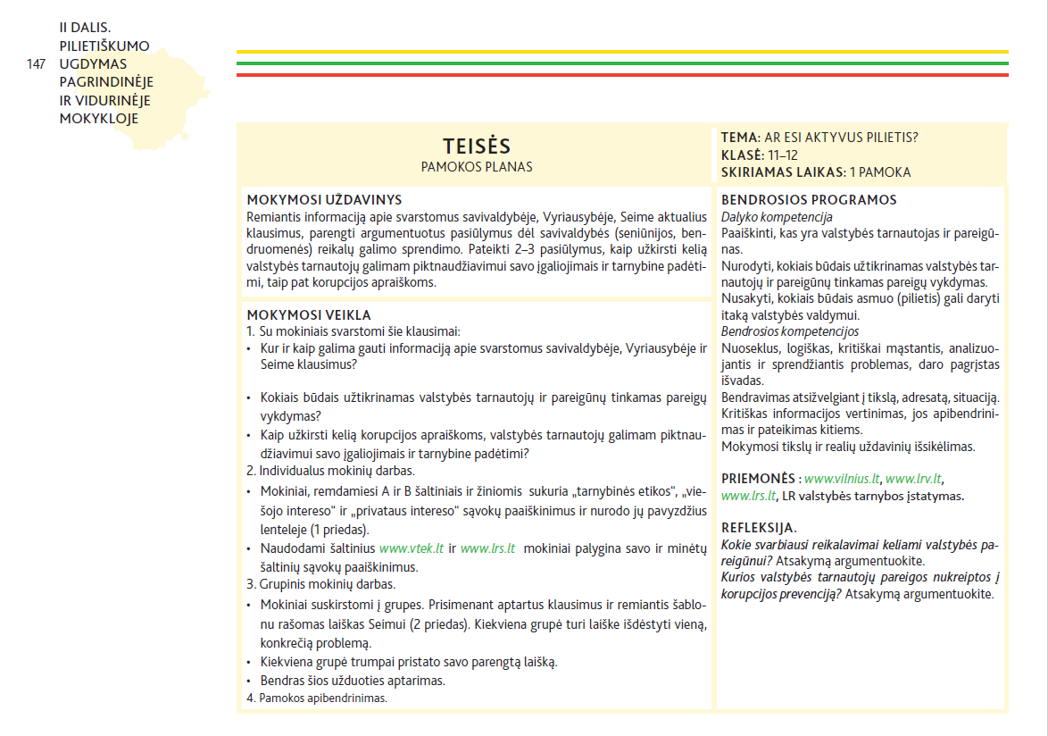
Pilietinio ugdymo įgyvendinimas 11-12 klasėje
http://www.upc.smm.lt/projektai/pkt/rezultatai/priemones/LIETUVOS-PILIETIS2.pdf

Slide 38
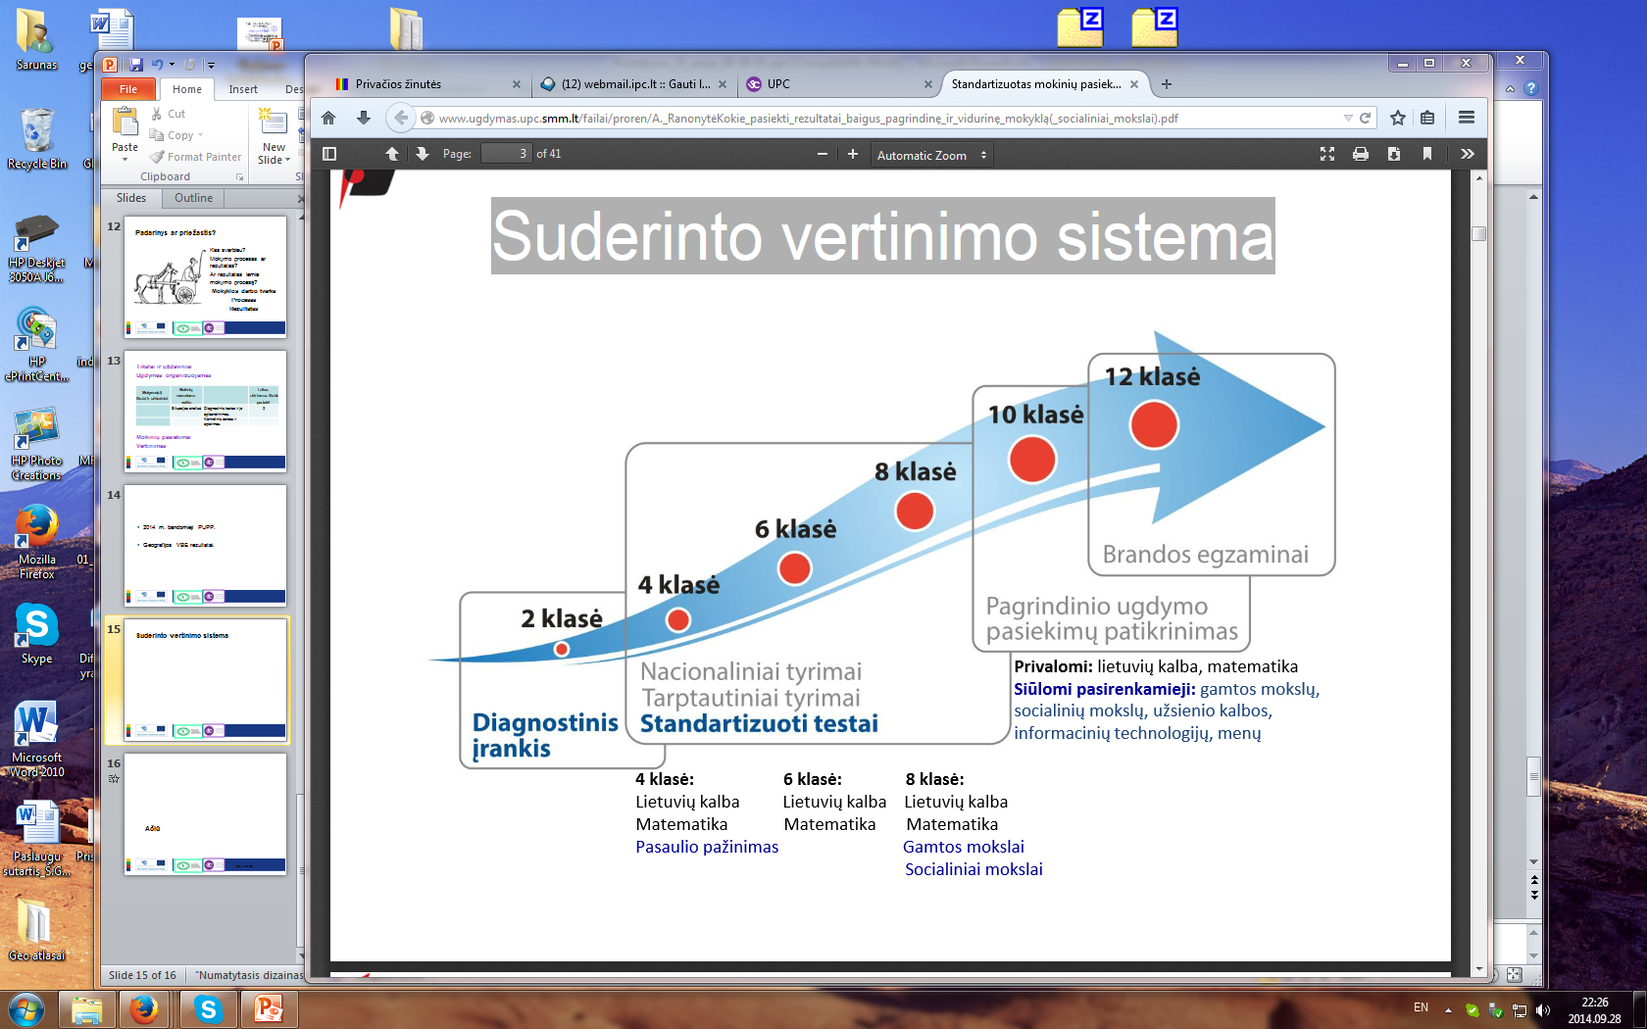
Ugdymo turinio kūrybos bei įgyvendinimo aspektai (2)
Įgyvendinto ugdymo turinio vertinimas
Parengta pagal: Projektas “Standartizuotų mokinių pasiekimų vertinimo ir įsivertinimo įrankių bendrojo lavinimo mokykloms kūrimas” NEC 2013

Slide 39
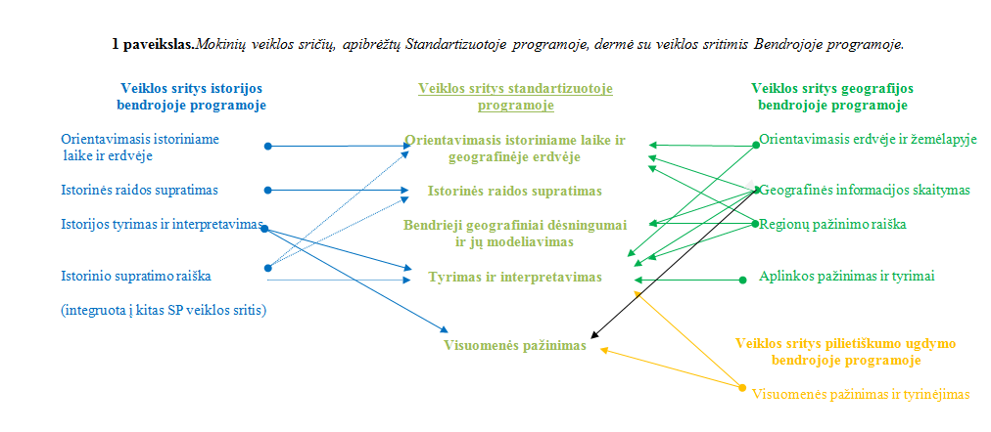
Standartizuota socialinių mokslų programa 8 klasei (2015)
Parengta pagal: Projektas “Standartizuotų mokinių pasiekimų vertinimo ir įsivertinimo įrankių bendrojo lavinimo mokykloms kūrimas” NEC 2013

Slide 40
Standartizuoto testo užduočių paskirstymas (proc.) pagal veiklos sritis
Veiklos sritys
Orientavimasis istoriniame laike ir geografinėje erdvėje (15 %)
Istorinės raidos supratimas (25 %)
Bendrieji geografiniai dėsningumai ir jų modeliavimas (20 %)
Tyrimas ir interpretavimas (30 %)
Visuomenės pažinimas (10 %)
Dalykai
Istorija (45 %)
Geografija (45 %)
Pilietinis ugdymas (10 %)
Parengta pagal: Projektas “Standartizuotų mokinių pasiekimų vertinimo ir įsivertinimo įrankių bendrojo lavinimo mokykloms kūrimas” NEC 2013

Slide 41
Vertinamų mokinių mokymosi pasiekimų konstruktas
Veiklos sritis | Dalinė veiklos sritis
1. Orientavimasis istoriniame laike ir geografinėje erdvėje | 1.1. Chronologijos supratimas
 | 1.2. Erdvės suvokimas
2. Istorinės raidos supratimas | 2.1. Įvykio priežastys ir padariniai
 | 2.2. Įvykio bruožai, ypatumai
 | 2.3. Istorinės asmenybės
 | 2.4. Istorijos sąvokos
3. Bendrieji geografiniai dėsningumai ir jų modeliavimas | 3.1. Geografinio objekto, reiškinio, proceso bruožai, ypatumai
 | 3.2. Geografinio objekto, reiškinio, proceso priežastys ir padariniai
 | 3.3. Geografijos sąvokos
4. Tyrimas ir interpretavimas | 4.1. Šaltinio nagrinėjimas ir vertinimas
 | 4.2. Istorijos šaltinio apibūdinimas
 | 4.3. Kartografinio šaltinio nagrinėjimas
5. Visuomenės pažinimas | 5.1. Pilietinės visuomenės ir demokratinės valstybės pažinimas
 | 5.2. Tautos ir valstybės tradicijų pažinimas, valstybingumo svarbos suvokimas
Parengta pagal: Projektas “Standartizuotų mokinių pasiekimų vertinimo ir įsivertinimo įrankių bendrojo lavinimo mokykloms kūrimas” NEC 2013

Slide 42
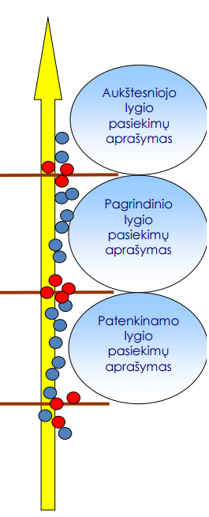
Esminiai aspektai
Programos – kriteriniai mokinių pasiekimų aprašai
– Sukurta kriterinio mokinių pasiekimų vertinimo metodika ir, remiantis ekspertiniais bei empiriniais metodais, derinant su Bendrosiomis programomis, buvo užfiksuoti kriteriniai 4 ir 8 klasių pasiekimų lygiai: patenkinamas, pagrindinis ir aukštesnysis.
– Šie pasiekimų lygiai naudojami ir nacionaliniuose mokinių pasiekimų tyrimuose.
• Testai/užduotys
– iliustruojančios aprašytus mokinių pasiekimų lygius.
– empiriškai pagrįstas užduočių sunkumas.
Parengta pagal: Projektas “Standartizuotų mokinių pasiekimų vertinimo ir įsivertinimo įrankių bendrojo lavinimo mokykloms kūrimas” NEC 2013

Slide 43

2015–2016 ir 2016–2017 m.m. pagrindinio ir vidurinio ugdymo programų bendrųjų ugdymo planų nuostatos
Sustiprintas dėmesys socialinei–pilietinei veiklai:
  pagrindinio ugdymo programoje skirti socialinei veiklai nuo 5 iki 20 ir daugiau val., o vidurinio ugdymo programoje mokykla sudaro sąlygas savanoriškai užsiimti socialine veikla
  mokykla privalo pasiūlyti mokiniams pasirenkamuosius dalykus, atliepiančius mokinių interesus ir aktualius šiai dienai, pvz.: susijusius su nacionalinio saugumo temomis

Slide 44
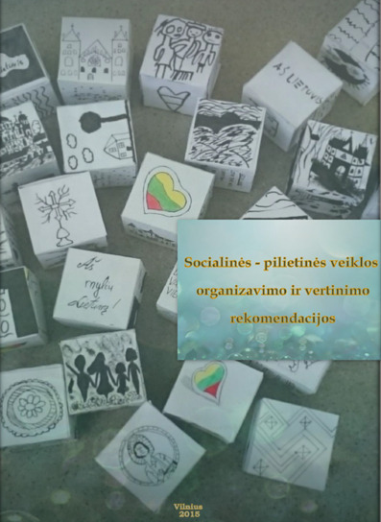
Socialinė-pilietinė veikla
Siekiant ugdyti atsakingus, sąmoningus ir aktyvius Lietuvos piliečius, mokyklose organizuojamos socialinės-pilietinės veiklos.
Socialinė veikla siejama su:
pilietiškumo ugdymu,
mokyklos bendruomenės tradicijomis,
vykdomais projektais,
kultūrinėmis bei socializacijos programomis ir pan.
Socialinė veikla skirta ugdyti praktinius piliečio gebėjimus.
Socialinė - pilietinė veikla turi būti fiksuojama dienyne. Rekomenduojama, kad mokiniai savo socialinės - pilietinės veiklos įrodymus kauptų patys, naudodamiesi el. aplanku, pavyzdžiui, Atviroje informavimo konsultavimo orientavimo sistemoje (AIKOS).
http://duomenys.ugdome.lt/?/mm/socialinis/med=11/253

Slide 45
Socialinė-pilietinė veikla (2)

Slide 46
Socialiniai kūrybiškumo aspektai
Gebėjimas dalintis idėjomis
Gebėjimas bendradarbiauti
Gebėjimas dirbti grupėje
Įsitikinimas, kad esi kūrybingas
Gebėjimas “užkrėsti” kitus savo idėjomis Gebėjimas kurti tinkamą atmosferą
Pagal: doc. dr. Daiva Karkockienė

Slide 47
Socialinė-pilietinė veikla (3)
Ginta Orintienė. Socialinės-pilietinės veiklos organizavimo ir vertinimo rekomendacijos
http://mokytojotv.blogspot.lt/2015/11/ginta-orintiene-socialines-pilietines.html

Slide 48
Spręstinos problemos
Neveiksminga pilietiškumo ugdymo integracija į kitus mokomuosius dalykus ir mokyklos gyvenimą.
Silpnai išplėtotas pilietinis ugdymas per neformalų praktinį veikimą, stiprinant mokinių dalyvavimą mokyklos ir vietos bendruomenėse, priimant atsakingus sprendimus.
Pilietiškumo teorinės žinios nėra siejamos su praktine veikla, Lietuvos ir pasaulio aktualijomis.
Neefektyviai išnaudojamos pilietiniams ir socialiniams gebėjimams ugdyti skirtos socialinės valandos 5-10 klasėse.
Mokytojams nepakanka kompetencijų kokybiškam pilietiškumo ugdymui užtikrinti.

